Slide 1


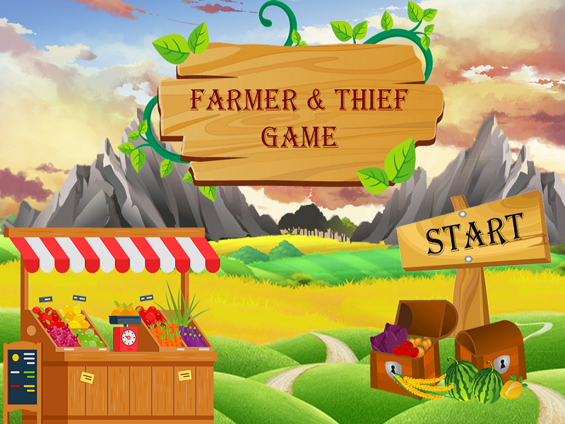
Group 5 Alpha อะไรก็ได้ ยังไงก็ บราโว่ๆ
นางสาว ขวัญจิรา กาเกตุ 610510678
นาย ณัฐนนท์ ปราบอริพ่าย 610510685
นางสาว พัชราภ คำเครื่อง 610510698
นาย จีระศักดิ์ ธรรมขันโท 610510799
นางสาว ณิชมน ยมรัชวงค์ 610510802
นาย สิทธา สินประสาธน์ 610510815

Slide 2
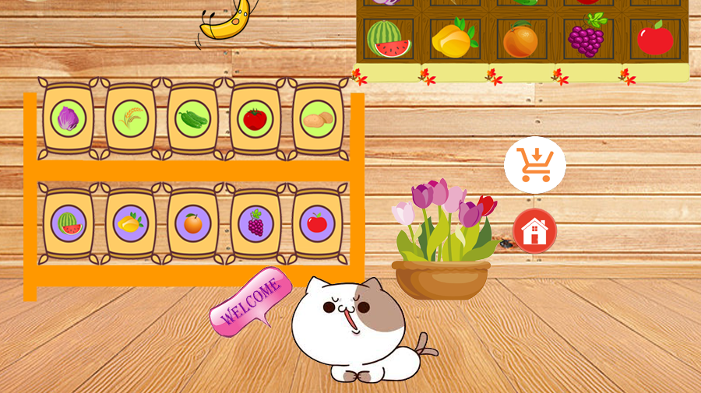
วัตถุประสงค์
1. เพื่อให้นักศึกษาฝึกการเขียนโปรแกรม โดยใช้การใช้ภาษา python module pygame
2. เพื่อให้นักศึกษาฝึกการทำงานเป็นทีม
3. เพื่อจำลองการปลูกผักและได้เรียนรู้วิธีการปลูกผัก

Slide 3

ปัญหาที่สนใจ
เนื่องจากกลุ่มเราได้เห็นปัญหาว่าคนในสมัยนี้บางคนไม่รู้จักวิธีการปลูกผักกลุ่มเราเลยอยากทำเกมส์ที่จำลองวิธีการปลูกผักแต่เกมส์ปลูกผักทั่วไปมีรูปแบบการเล่นที่ไม่น่าตื่นเต้นกลุ่มเราเลยเพิ่มความน่าสนใจในตัวเกมส์โดยเพิ่มมินิเกมส์ขึ้นมา

Slide 4


สร้างเกมโดย
สร้างเกมโดยใช้ภาษา python ผ่าน module pygame

Slide 5

วิธีการเล่น
เกมส์นี้จะเป็นเกมส์ที่เล่นกับ AI โดยที่เราจะต้องปลูกผักแข่งกับ AI ซึ่งจะมีการขโมยผักกับ AI อีกด้วยซึ่งการขโมยผักแต่ละครั้งนั้นต้องดวลกันโดยการเล่น Minigame ซึ่ง Minigame ของเราคือเกมส์เป่ายิ่งฉุบซึ่งถ้าเป่ายิ่งฉุบชนะก็จะสามารถขโมยผักได้ถ้าเสมอก็จะไม่มีอะไรเกิดขึ้นถ้าแพ้ก็จะเสียเงินในการขโมยและ AI ก็จะมีการมาขโมยผักของเราด้วย

Slide 6

จุดเด่นของโปรแกรม
ข้อจำกัดของโปรแกรม
1. ใช้ Pygame ในการเขียน
2.ภายในเกมมีมินิเกมให้เล่นด้วย
3.ภายในเกมสามารถขโมยผัก AI หรือ AI จะมาขโมยผักเราด้วย
1.ไม่สามารถเล่นเต็มหน้าจอได้
2.การตั้งค่าต่างๆภายในเกมไม่มี
3.เมื่อออกจากเกมและเข้าใหม่เกมจะเริ่มต้นใหม่ทันที

Slide 7
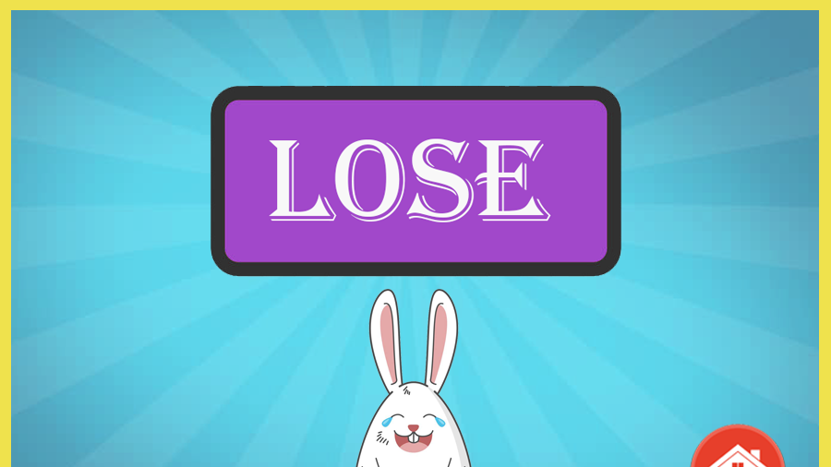
สาธิตเกมส์

